Slide 1
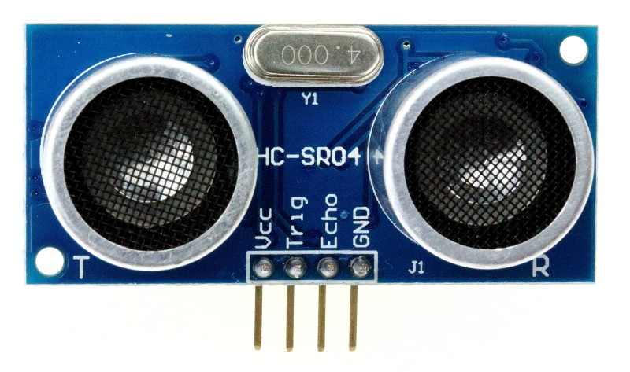
sensor ultrassônico
Gabriel william Schneider e joão Pedro Silveira e silva

Slide 2
o que é ?
O sensor ultrassônico pode ser utilizado como dispositivo de detecção sem contato com o objeto a ser detectado. Ele permite detectar de forma precisa a distância de objetos de materiais, formas e cores diversas.
Esse dispositivo trabalha em ondas de alta frequência na faixa dos 40000 Hz, sendo que os ouvidos humanos são sensíveis até a faixa dos 20000Hz.

Slide 3
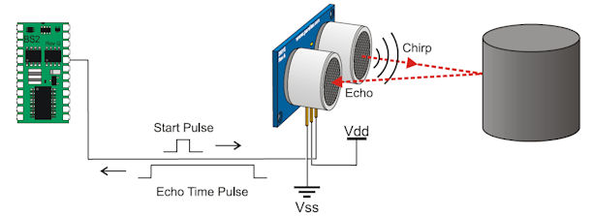
O sensor é constituído por um emissor e um receptor de ondas sonoras. Como se fosse um alto falante e um microfone trabalhando.
Depois que a onda sonora é disparada o sensor começa a fazer a contagem de tempo até o retorno do som. Assim se consegue calcular a distância do sensor a um objeto pela equação (de forma básica):
d = (V * t) / 2 - onde a velocidade é 340m/s que seria a velocidade de propagação do som pelo ar.
Como a onda sonora faz o caminho de ida até o objeto e de volta até o receptor do sensor é necessário fazer a divisão por 2 no calculo.

Slide 4
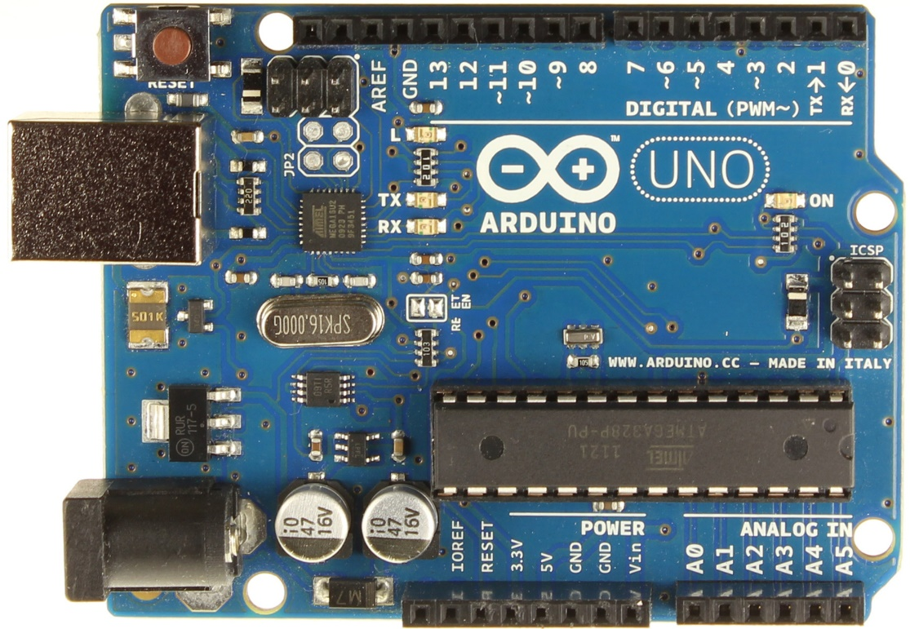
Ultrassônico prática
Gabriel william Schneider e joão Pedro Silveira e silva

Slide 5
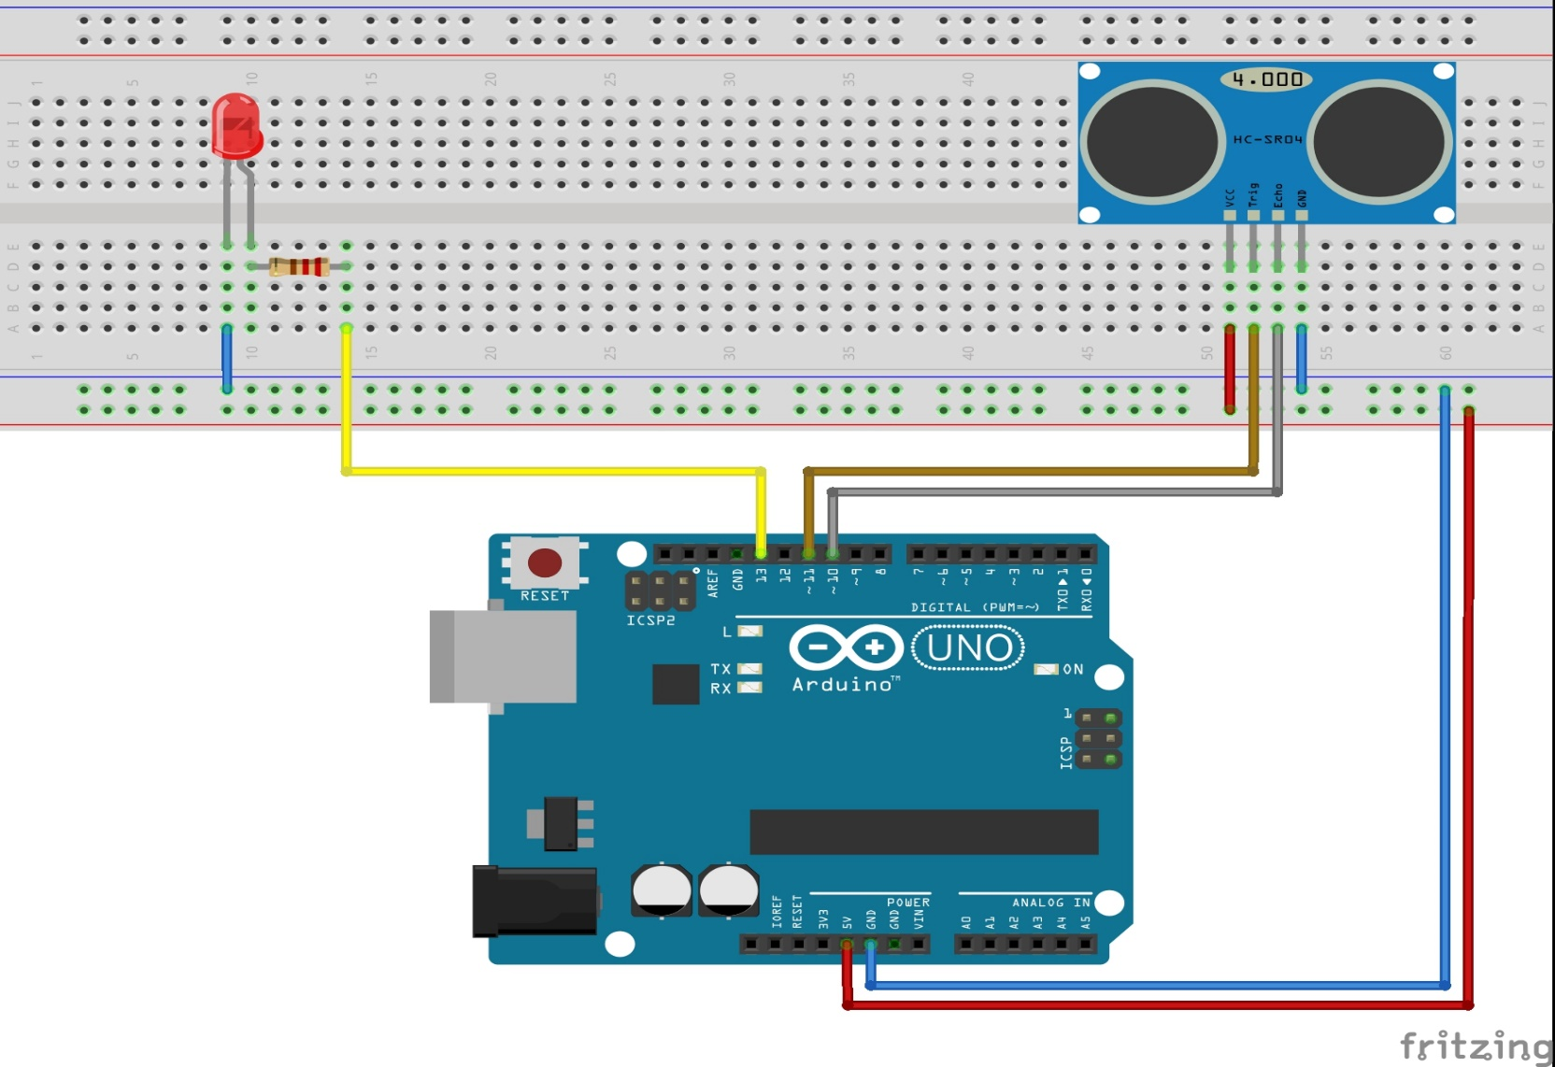
Ultrassônico Exemplo 1
Acendendo um Led conforme e distância
VCC : alimentação de 5V
TRIG : pino de gatilho
ECHO : pino de eco
GND : terra

Slide 6
const int TrigPin = 11;
const int EchoPin = 10;
const int PotPin = A5;
int distancia_ultrasonica = 0;
const int led = 13;
void setup(){
pinMode(TrigPin, OUTPUT);
pinMode(EchoPin, INPUT);
pinMode(led, OUTPUT);
Serial.begin(9600);
}

Slide 7
void loop() {
ultrasonico();//map(value, fromLow, fromHigh, toLow, toHigh)int distancia_de_ativacao = map(analogRead(PotPin), 0, 1023, 0, 450);
if(distancia_ultrasonica <= distancia_de_ativacao){
digitalWrite(led ,HIGH);
}else{
digitalWrite(led, LOW);
}}

Slide 8
void ultrasonico(){
delayMicroseconds(2);
digitalWrite(TrigPin, HIGH);
delayMicroseconds(13);
digitalWrite(TrigPin, LOW);
delayMicroseconds(2);
int leitura_echo = pulseIn(EchoPin, HIGH);
distancia_ultrasonica = leitura_echo / 58;
Serial.print(distancia_ultrasonica);
Serial.println("cm");
Serial.println();
}

Slide 9
const int TrigPin = 11;
const int EchoPin = 10;
const int PotPin = A5;
int distancia_ultrasonica = 0;
const int led = 13;
void setup(){
pinMode(TrigPin, OUTPUT);
pinMode(EchoPin, INPUT);
pinMode(led, OUTPUT);
Serial.begin(9600);
}
void loop() {
ultrasonico();
distancia_de_ativacao = map(analogRead(PotPin), 0, 1023, 0, 450);
//map(value, fromLow, fromHigh, toLow, toHigh)int
if(distancia_ultrasonica <= distancia_de_ativacao){
digitalWrite(led ,HIGH);
}else{
digitalWrite(led, LOW);
}}
void ultrasonico(){
delayMicroseconds(2);
digitalWrite(TrigPin, HIGH);
delayMicroseconds(13);
digitalWrite(TrigPin, LOW);
delayMicroseconds(2);
int leitura_echo = pulseIn(EchoPin, HIGH);
distancia_ultrasonica = leitura_echo / 58;
Serial.print(distancia_ultrasonica);
Serial.println("cm"); Serial.println();}

Slide 10
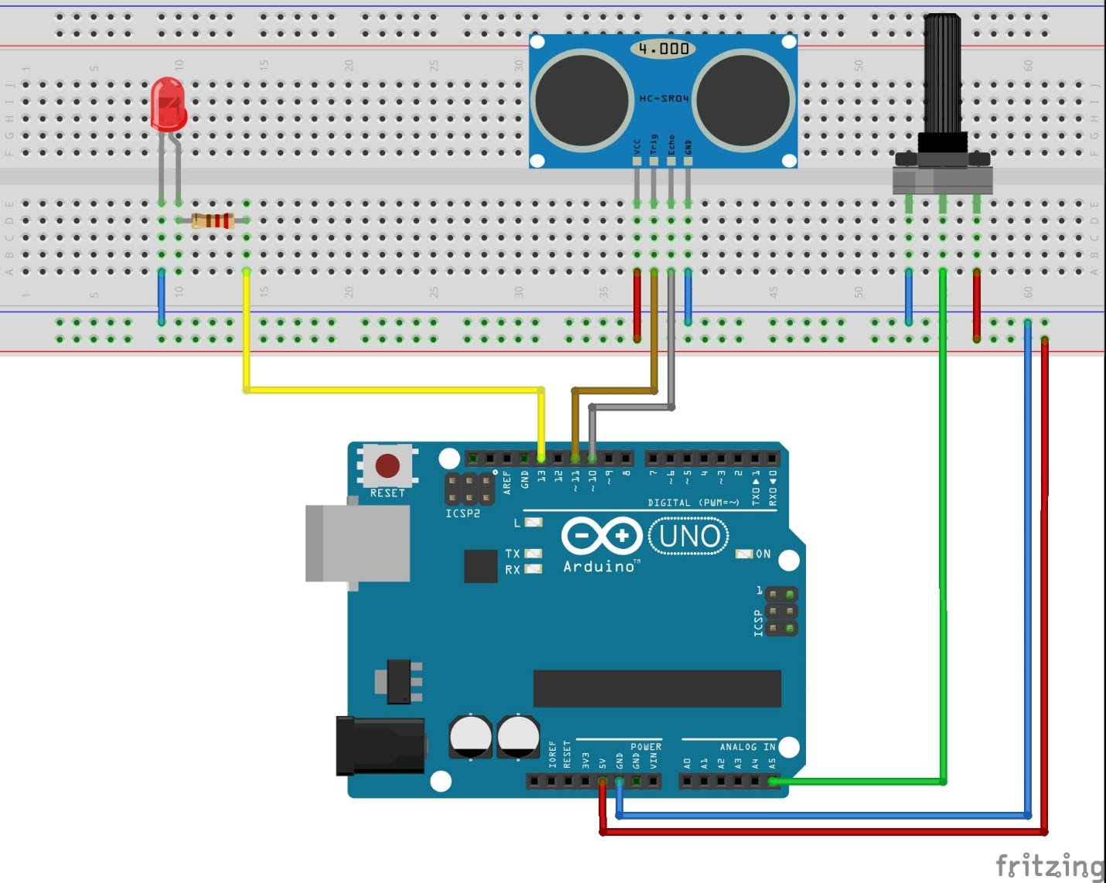
Ultrassônico Exemplo 2
Controlando a distância de reação

Slide 11
const int TrigPin = 11;
const int EchoPin = 10;
const int PotPin = A5;
int distancia_ultrasonica = 0;
const int led = 13;
void setup(){
pinMode(TrigPin, OUTPUT);
pinMode(EchoPin, INPUT);
pinMode(led, OUTPUT);
Serial.begin(9600);
}

Slide 12
void loop() {
ultrasonico();
int distancia_de_ativacao = map(analogRead(PotPin), 0, 1023, 0, 450);
//map(value, fromLow, fromHigh, toLow, toHigh)
if(distancia_ultrasonica <= distancia_de_ativacao){
digitalWrite(led ,HIGH);
}else{
digitalWrite(led, LOW);
}}

Slide 13
void ultrasonico(){
delayMicroseconds(2);
digitalWrite(TrigPin, HIGH);
delayMicroseconds(13);
digitalWrite(TrigPin, LOW);
delayMicroseconds(2);
int leitura_echo = pulseIn(EchoPin, HIGH);
distancia_ultrasonica = leitura_echo / 58;
Serial.print(distancia_ultrasonica);
Serial.println("cm"); Serial.println();
}

Slide 14
const int TrigPin = 11;
const int EchoPin = 10;
const int PotPin = A5;
int distancia_ultrasonica = 0;
const int led = 13;
void setup(){
pinMode(TrigPin, OUTPUT);
pinMode(EchoPin, INPUT);
pinMode(led, OUTPUT);
Serial.begin(9600);}
void loop() {
ultrasonico();
int distancia_de_ativacao = map(analogRead(PotPin), 0, 1023, 0, 450);
//map(value, fromLow, fromHigh, toLow, toHigh)
if(distancia_ultrasonica <= distancia_de_ativacao){
digitalWrite(led ,HIGH);
}else{
digitalWrite(led, LOW); }}
void ultrasonico(){
delayMicroseconds(2);
digitalWrite(TrigPin, HIGH);
delayMicroseconds(13);
digitalWrite(TrigPin, LOW);
delayMicroseconds(2);
int leitura_echo = pulseIn(EchoPin, HIGH);
distancia_ultrasonica = leitura_echo / 58;
Serial.print(distancia_ultrasonica); Serial.println("cm");}

Slide 15
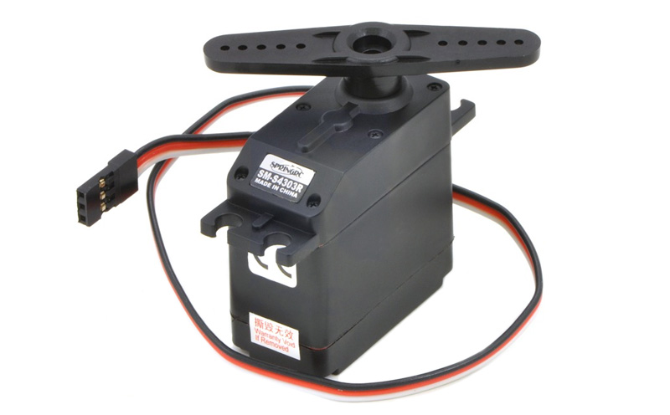
Servo motor
Gabriel William Schneider e João Pedro Silveira e Silva

Slide 16
o que é ?
O servo motor possui como principal característica a possibilidade de determinar sua posição, em graus, com boa precisão.
Normalmente os servos motores não fazem um giro completo, sendo limitados a 180 graus onde:
180º – Sentido horário ou anti-horário dependendo da calibração
90º - Parado
0º - Sentido anti-horário ou horário dependendo da calibração

Slide 17
Servo motor prática
Gabriel william Schneider e joão Pedro Silveira e silva

Slide 18
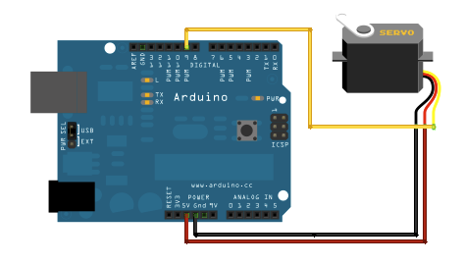
TESTANDO O SERVO MOTOR

Slide 19
#include <Servo.h>
Servo servo;
const int TrigPin = 10;
const int EchoPin = 9;
void setup() {
pinMode(TrigPin, OUTPUT);
pinMode(EchoPin, INPUT);
servo.attach(11);
Serial.begin(9600);}
void loop() {
servo.write(90);
}

Slide 20
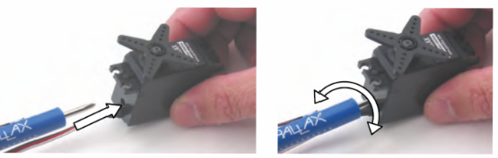
Regulando o servo motor
Imagem tirada de: http://n3ro.com.br/images/aulas/Aula2.pdf

Slide 21
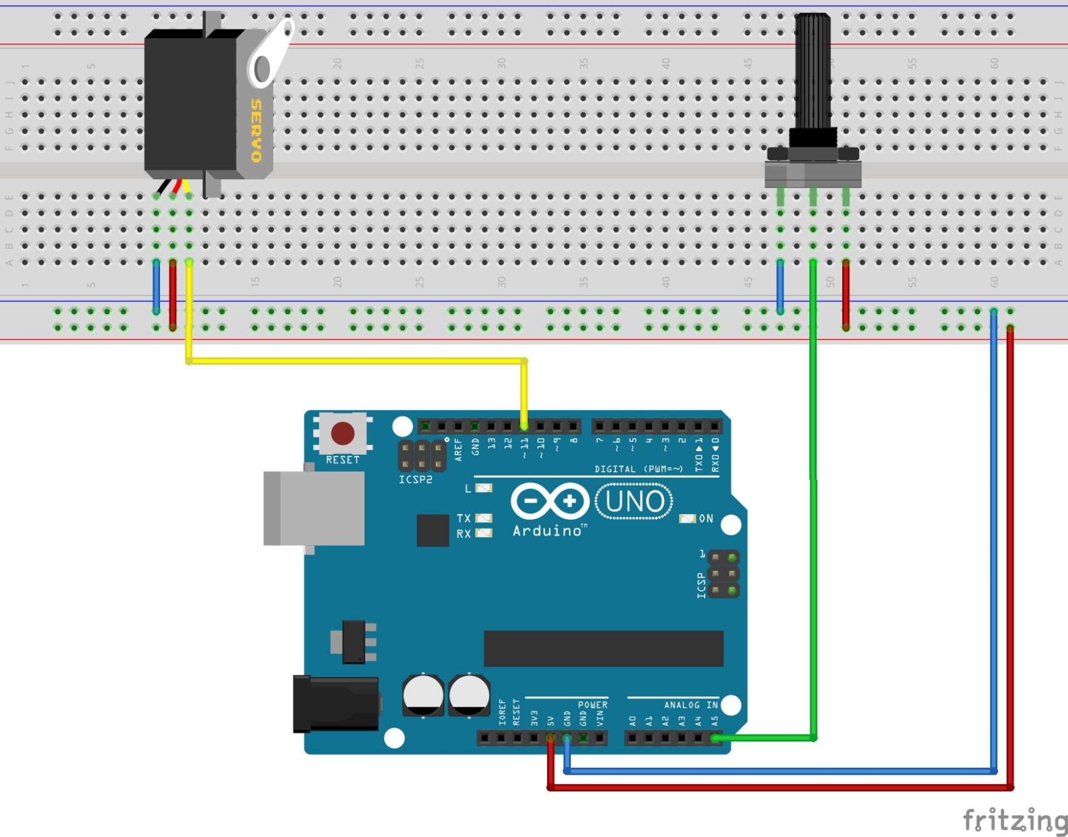
Servo Motor Exemplo 1
Controlando a rotação

Slide 22
#include <Servo.h>
Servo servo;
const int PotPin = A5;
void setup() {
servo.attach(11);
Serial.begin(9600);
}
void loop() {
int controle = map(analogRead(PotPin), 0, 1023, 0, 180);
//map(value, fromLow, fromHigh, toLow, toHigh)
servo.write(controle); //90 = parado 180 = girar para um lado 0 = girar para o outro lado
Serial.println(controle);}

Slide 23
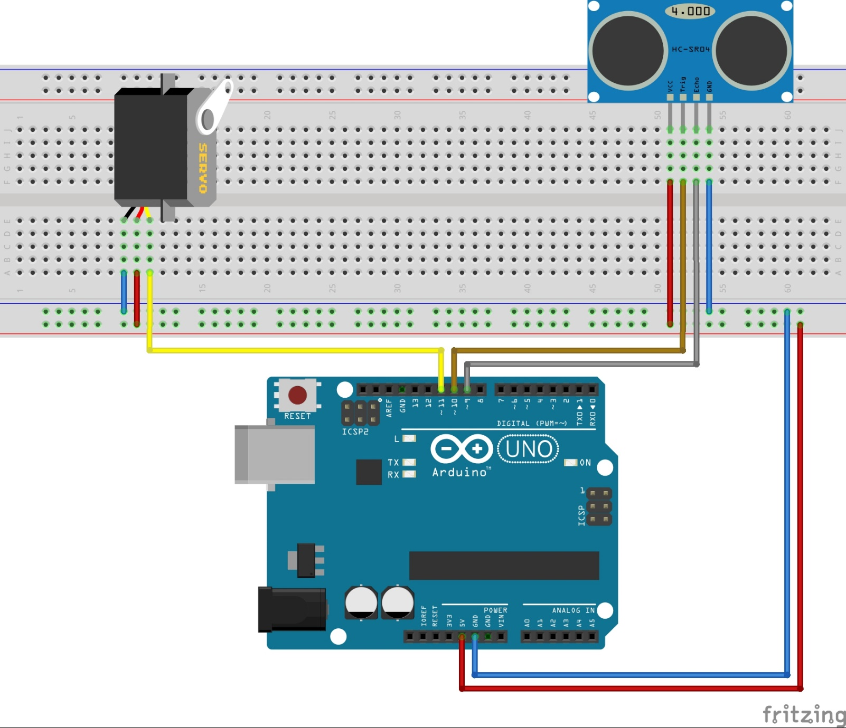
Servo Motor Exemplo 2

Slide 24
#include <Servo.h>
Servo servo;
const int TrigPin = 10;
const int EchoPin = 9;
int distancia_ultrasonica = 0;
void setup() {
pinMode(TrigPin, OUTPUT);
pinMode(EchoPin, INPUT);
servo.attach(11);
Serial.begin(9600);}
void loop() {
ultrasonico();
int controle = map(distancia_ultrasonica, 0, 450, 0, 180);
//map(value, fromLow, fromHigh, toLow, toHigh)
servo.write(controle);
Serial.println(controle)}
void ultrasonico(){
delayMicroseconds(2);
digitalWrite(TrigPin, HIGH);
delayMicroseconds(13);
digitalWrite(TrigPin, LOW);
delayMicroseconds(2);
int leitura_echo = pulseIn(EchoPin, HIGH);
distancia_ultrasonica = leitura_echo / 58;
Serial.print(distancia_ultrasonica); Serial.println("cm");
Serial.println();}

